Slide 1
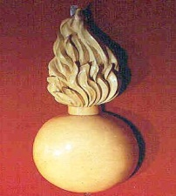
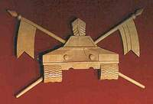
ESCUELA POLITÉCNICA DEL
EJÉRCITO
DEPARTAMENTO DE
SEGURIDAD Y DEFENSA
KDTE. DE C.B RODRIGUEZ N. DIEGO
KDTE. DE M.G MONCAYO C. CARLOS

Slide 2
“ESTUDIO DE LA INCIDENCIA DEL HORARIO DE RÉGIMEN INTERNO EN LAS ACTIVIDADES ACADÉMICAS EN LA ESCUELA SUPERIOR MILITAR “ELOY ALFARO” EN EL AÑO
2010-2011”.

Slide 3
INTRODUCCIÓN
La preparación física, la instrucción militar y la preparación académica entre otros son los principales elementos que se deben tomar en cuenta para la formación cabal de nuestros Oficiales, y en ese contexto es conveniente establecer sistemas y horarios adecuados que permitan a los cadetes de la Escuela Superior Militar “Eloy Alfaro” cumplir con mayor eficiencia y dedicación todas y cada una de sus actividades habituales.

Slide 4
CAPÍTULO I
¿COMO INCEDE EL HORARIO DE REGIMEN INTERNO DE LA ESMIL PARA EL RENDIMIENTO ACADÉMICO DE LOS CADETES EN LOS CUATRO AÑOS?
PROBLEMA

Slide 5
JUSTIFICACIÓN
Constantes cambios en el horario de régimen interno
El desgaste físico influya en la asimilación y aprendizaje de conocimientos
Un horario que permita distribuir el tiempo de una manera equitativa

Slide 6
OBJETIVO GENERAL
DETERMINAR
INCIDENCIA
HORARIO DE REGIMEN INTERNO
PROPONER
IIDENTIFICACIÓN DE PROBLEMAS
RENDIMIENTO ACADÉMICO
REORGANIZACIÓN DE ACTIVIDADES
MEJORAR
RENDIMIENTO DE LOS CADETES

Slide 7
OBJETIVOS ESPECÍFICOS
IDENTIFICAR PROBLEMAS
RECOPILAR INFORMACIÓN
COMPARAR HORARIOS
FORMULAR PROPUESTA

Slide 8
HIPÓTESIS
Reestructuración del horario
Incidirá positivamente
Rendimiento académico
2011-2012 en adelante

Slide 9
Capítulo ii MARCO TEÓRICO
Horario: horarius , referente y relativo a las horas
El tiempo permite establecer orden de sucesos, “los cadetes deben ir al instrucción de historia de 4pm a 5pm”.
De lo micro a lo macro; principios del hombre hasta la actualidad.
FUNDAMENTOS TEÓRICOS
Comando de Educación y Doctrina, nacen políticas y normas académicas para las FF.TT.
POLÍTICAS PARA LA EDUCACIÓN MILITAR
Sistema de Educación Militar, tiene como visión orientar su acción:
Formación
Perfeccionamiento
Especialización
Capacitación
Con competencias en ciencias militares, cultura militar, humanística, física para asumir con liderazgo y responsabilidad las misiones.

Slide 10
CEDE: Promover el mejoramiento de la calidad de educación de la Fuerza Terrestre; fomentar una cultura de calidad que promueva la mejora en el sistema educativo de la FF.TT.
ESTRATÉGIAS METODOLÓGICAS PARA EL DESRROLLO EN CURSO
Sistema Educativo por competencias
COMANDAR
ADMINISTAR
PERFIL DEL
OFICIAL
REPRESENTAR
DOCENTE
INSTRUCTOR

Slide 11
COMO PLANEAR UN HORARIO DE ESTUDIO
Listado de actividades, tareas concretas, mayor importancia a las tareas mas difíciles, las horas de estudio sean las mismas y en el mismo lugar.
BENEFICIOS EN LA ESTRUCTURA DE UN BUEN HORARIO DE ESTUDIO.
Crea hábito de estudio
Ayuda a la concentración
Consciente del propio rendimiento
Combinar el estudio con otras actividades
Librase de ansiedad por acumulación de tareas
BAJO RENDIMIENTO FRACASO DEL ALUMNO-CADETE
Inasistencia frecuente Inestabilidad emocional
falta recursos Ánimo de presión
Cansancio físico Desconcentración
Actividades extracurriculares Falta de confianza
Interrupción de clases
Falta de dedicación y voluntad

Slide 12
El Descanso en el ser Humano y su Influencia en el Rendimiento Académico
A través de éste se recuperan energías, se procesa toda la información recopilada durante el día.
¿Cuántas horas se debe dormir?
Varía para cada persona y depende de varios factores como la edad.
Adultos entre 7 y 8 horas en promedio.
Dormir es una necesidad, permite al cuerpo descansar física y mentalmente. Durante este período, el organismo sigue funcionando recupera y procesa información valiosa que quizá olvidó cuando estaba despierto.
CONSEJOS DE HORAS DE SUEÑO Y ESTUDIO
Sueño = buen rendimiento en el estudio
Las clases de la mañana requieren una posición muy activa por parte del estudiante. Es imposible dormir poco y mal y poder prestar atención y captar productivamente las explicaciones de clase.
Deben evitarse las últimas horas de la noche para estudiar.

Slide 13
COMPETENCIA
MODELO DE APRENDIZAJE
Proceso por el que la experiencia produce un cambio permanente en el conocimiento o la conducta.
Un modelo de enseñanza es un plan estructurado que puede usarse para configurar un currículo, para diseñar materiales de enseñanza y para orientar la enseñanza en las aulas.
Capacidad para llevar a la practica un comportamiento complejo, integrado por conocimientos, habilidades y actitudes, por las cuales se reconoce a una persona como apta para el ejercicio de una profesión.
CONCEPTOS BASICOS
APRENDIZAJE

Slide 14
CONDUCTISTA
CONSTRUCTIVISTA
COGNOTIVISTA
COGNOSITIVISTA
MODELO EDUCATIVO
POR COMPETENCIAS

Slide 15
TEORIAS DEL APRENDIZAJE
CONDUCTISTA: Cambios en la conducta basados en condicionar una respuesta a estímulos a través del reforzamiento de acciones o acciones de recompensa.
CONTRUCTIVISTA: Se sustenta en la premisa de que cada persona construye su perspectiva del mundo que le rodea en base a la experiencia y se enfoca en la preparación del alumno para resolver problemas en condiciones ambiguas.
COGNOTIVISTA:
Procesos que tienen lugar atrás de los cambios de la conducta, en donde juegan las emociones, sentimientos y procesos internos como motivación, miedo, desafío, ayudan al alumno a seguir reglas o ejecutar procedimientos.

Slide 16
FASES DEL APRENDIZAJE
Motivación
Atención
Adquisición (Concentración)
Retención (Memoria)
Transferencia
Desempeño
Refuerzo

Slide 17
APRENDIZAJE SIGNIFICATIVO POR COMPETENCIAS
SABER HACER
SABER
SER
El aprendizaje llega a ser significativo cuando existe un engranaje de conocimientos previos y conocimientos nuevos y su adaptación al contexto siendo aplicable en cualquier momento de la vida.

Slide 18
CAPÍTULO III
PARADIGMA CUANTITATIVO
Permitirá medir el número de horas clase y la carga horaria en las actividades académicas

Slide 19
NIVEL Y TIPO DE INVESTIGACIÓN
DESCRIPTIVA
EL TEMA SE ENCAMINA AL ESTUDIO, INVESTIGACIÓN Y ESTADÍSTICAS QUE NOS PERMITA OBTENER DATOS Y CIFRAS, AL FINAL PODER REALIZAR UNA COMPARACIÓN:
Ventajas y desventajas
Causas y consecuencias

Slide 20
Población y muestra
n= N
(e)2 (N-1) +1
GRUPO | POBLACIÓN | MUESTRA
Batallón de Cadetes | 560 | 84
Docentes | 30 | 30
Instructores | 32 | 32
TOTAL |  | 146
n= Tamaño de la muestra
N= Población
E= Error máximo admisibles 0,10
N-1= Corrección geométrica para muestra mayores de 30 sujetos

Slide 21
TÉCNICAS DE RECOLECCIÓN DE DATOS
ENTREVISTA
ENCUESTA
DOCENTES-INSTRUCTORES-CADETES
VENTAJAS:
Información mas exacta.
Mayor rapidez en la obtención de resultados.
Técnica mas utilizada, información de cualquier tipo de población.
Opinión del público tema determinado.

Slide 22
Propuesta de encuesta para CADETES-DOCENTES-INSTRUCTORES(preguntas mas relevantes)
¿ Cree usted que la implementación de un nuevo horario interno mejorará el rendimiento de los cadetes?

Slide 23
¿Considera usted que el horario de régimen interno afecta en el desempeño académico de los cadetes?

Slide 24
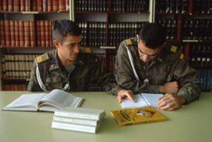
¿ Esta usted de acuerdo que se deba reestructurar el horario de régimen interno a fin de mejorar el proceso de enseñanza-aprendizaje en los cadetes?

Slide 25
conclusiones
LA MAYORÍA DE LOS DOCENTES Y CADETES ENCUESTADOS CONSIDERAN QUE EL CAMBIO DE UN NUEVO HORARIO DE RÉGIMEN INTERNO SI MEJORARÁ SU RENDIMIENTO ACADÉMICO; OPINIÓN DIVIDIDA DE LOS INSTRUCTORES DEBIDO A SU FORMACIÓN DOCTRINARIA ESPECÍFICA

Slide 26
RECOMENDACIONES
DEBE SER ESTABLE, EVITAR DESFACES Y PROBLEMAS
TIEMPO LIBRE DEDICADO : TRABAJOS, CONSULTAS Y ESTUDIO
PARTICIPACIÓN CONSTANTE
MEDIR EL GRADO DE CONOCIMIENTO DE LOS CADETES, EVALUACIONES Y TAREAS
ESTRICTO CUMPLIMIENTO DEL TIEMPO DESTINADO PARA EL CONTROL Y FORMACIONES

Slide 27
Capítulo v
PRESENTACION
Regular varias de las actividades y horas establecidas
Evitar desfases y problemas académicos
Incrementar la capacidad del cadete
Prevenir interrupciones
Soluciones

Slide 28
OBJETIVOS DE LA PROPUESTA
LOGRAR APRENDIZAJE Y CONOCIMIENTO SIGNIFICATIVO EN LA MATERIAS ACADÉMICAS.
CREAR HÁBITOS DE ESTUDIO EN LOS CADETES A TRAVES DE TIEMPO DESTINADO A TRABAJOS , INVESTIGACIÓN Y REFUERZO.
MEJORAR LA DISTRIBUCIÓN DE CARGA HORARIA, PRIORIDAD A LAS HORAS DE INSTRUCCIÓN ACADÉMICA.
LOGRAR MAYOR CONCENTRACIÓN MENTAL EN LAS HORAS DE CLASE.
MEJOR CONDICIÓN DE TRABAJO Y AMBIENTE DE TRABAJO, ACADÉMICA, FÍSICA E INTELECTUAL.
EVITAR QUE EL DESGATE FÍSICO INFLUYA EN LA ASIMILACIÓN DE CONOCIMIENTOS.
ELEVAR EL NIVEL ACADÉMICO, FORMACIÓN PROFESIONAL.

Slide 29
DESARROLLO DE LA PROPUESTA
TEMA
REESTRUCTURACIÓN DEL HORARIO
DE RÉGIMEN INTERNO

Slide 30
PROPÓSITO
EVITAR EL DESFASE EN EL PLAN DE ENSEÑANZA EDUCATIVO A FIN DE ANIMAR E INSTRUIR A LOS CADETES CON UNA EDUCACION SUPERIOR Y DE CALIDAD IMPULSANDO SU NIVEL INLECTUAL.

Slide 31
ACTIVIDADES RÉGIMEN INTERNO DE LUNES A VIERNES
HORAS | ACTIVIDADES | DÍAS |  |  |  |  |  |  | PERSONAL RESP. | UNIFORME
 |  | L | M | M | J | V
05:00 | DIANA | X | X | X | X | X |  |  | JE. OS. CM. | TERNO DE CAMPAÑA O DEPORTES
05:15-05:45 | ACTIV. REGIMEN INTERNO (COMISIONES) | X | X | X | X | X |  |  | SUBDIRECTOR/ BATALLÓN DE CADETES | TERNO DE CAMPAÑA O DEPORTES
05:45-06:00 | PARTE PARA VIVADA | X | X | X | X | X |  |  | JE. OS. CM. | TERNO DE CAMPAÑA
06:00-06:50 | DESAYUNO,COMISIONES,ASEO PERSONAL | X | X | X | X | X |  |  | JE. OS. CM. | TERNO DE CAMPAÑA O GRAN PARADA.
06:50-07:45 | MOMENTO CÍVICO E INSTRUCCIÓN DE DESFILE | X |  |  |  |  |  |  | CMDTES. CIAS. E INSTRUCTORES | TERNO DE CAMPAÑA O GRAN PARADA
06:50:07:00 | MOVIMIENTO A LAS AULAS |  | X | X | X | X |  |  | CMDTES. CIAS. E INSTRUCTORES | TERNO DE CAMPAÑA
07:45-08:00 | GUARDAR EQUIPO, MOVIMIENTO A LAS AULAS | X |  |  |  |  |  |  | CMDTES. CIAS. E INSTRUCTORES | CAMBIO DE UNIFORME A UNIF. DE CLASES
07:10-08:00 | ACTIVIDADES ACADEMICAS |  | X | X | X | X |  |  | CMDTES. CIAS. E INSTRUCTORES | TERNO DE CAMPAÑA O DE CLASES
08:00-08:50 | ACTIVIDADES ACADÈMICAS | X |  |  |  |  |  |  | CMDTES. CIAS. E INSTRUCTORES | TERNO DE CAMPAÑA O DE CLASES
08:50-09:40 | ACTIVIDADES ACADÈMICAS | X | X | X | X | X |  |  | CMDTES. CIAS. E INSTRUCTORES | TERNO DE CAMPAÑA O DE CLASES
09:40-10:30 | ACTIVIDADES ACADÈMICAS | X | X | X | X | X |  |  | JE. OS. CM. CMTE. PELOTÓN | TERNO DE CAMPAÑA O DE CLASES
10:30-11:00 | LUNCH | X | X | X | X | X |  |  | JE. OS. CM. | TERNO DE CAMPAÑA O DE CLASES
Horario reestructurado

Slide 32
11:00-12:50 | ACTIVIDADES ACADÈMICAS | X | X | X | X | X |  |  | CMDTES. CIAS. E INSTRUCTORES | TERNO DE CAMPAÑA O DE CLASES
12:50-12:40 | ACTIVIDADES ACADÈMICAS | X | X | X | X | X |  |  | CMDTES. CIAS. E INSTRUCTORES | TERNO DE CAMPAÑA O DE CLASES
12:40- 13:00 | ASEO Y REVISTA EN LOS ENTREPUENTES DE CADA CÌA | X | X | X | X | X |  |  | JE. OS.CM.KDTES DE SEMANA | TERNO DE CAMPAÑA O CLASES
13:00-13:40 | ALMUERZO | X | X | X | X | X |  |  | CMDTES. CIAS. E INSTRUCTORES | TERNO DE CAMPAÑA O DE CLASES
13:40-14:25 | RELEVO DE GUARDIA | X | X | X | X | X |  |  | JE. OG. | TERNO DE CAMPAÑA
13:40-15:00 | TIEMPO LIBRE PARA ACTIVIDADES ADMINISTRATIVAS DE LOS CADETES | X | X | X | X | X |  |  | JE. OS. BS. CM | TERNO DE CAMPAÑA O DE CLASES
15:00-15:50 | ACTIVIDADES ACADÈMICAS | X | X | X | X | X |  |  | CMDTES. CIAS. E INSTRUCTORES | TERNO DE CAMPAÑA O DE CLASES
15:50-16:40 | ACTIVIDADES ACADÈMICAS | X | X | X | X | X |  |  | CMDTES. CIAS. E INSTRUCTORES | TERNO DE CAMPAÑA O DE CLASES
16:40-17:00 | CAMBIO DE UNIFORME DE DEPORTES | X | X | X | X | X |  |  | JE. OS. CM | TERNO DE CAMPAÑA O DE CLASES
17:00-18:30 | DEPORTES |  | X | X | X | X |  |  | CMDTES. CIAS. E INSTRUCTORES | DEPORTES
17:00-18:00 | DEPORTES | X |  |  |  |  |  |  | CMDTES. CIAS. E INSTRUCTORES | DEPORTES
18:30 – 19:00 | BAÑO Y ASEO |  | X | X | X | X |  |  | JE. OS. CM | CAMBIO A TERNO DE CAMPAÑA
18:00-18:30 | BAÑO Y ASEO | X |  |  |  |  |  |  | JE. OS. CM | CAMBIO A TERNO DE CAMPAÑA
19:00-19:30 | MERIENDA |  | X | X | X | X |  |  | CMDTE. CIAS | TERNO DE CAMPAÑA O UNIFORME DE DEPORTES

Slide 33
19:30-20:00 | MERIENDA | X
19:15-20:00 | REUNION CLUB DE CADETES |  |  |  |  | X |  |  |  | JE. OS. CM. | TERNO DE CAMPAÑA
18:30-19:30 | MISA | X |  |  |  |  |  |  |  | JE. OS. CM. | TERNO DE CAMPAÑA
19:30-20:00 | TIEMPO LIBRE,ACTIV.ADMINIST.CADETES |  | X | X | X |  |  |  |  | JE. OS. CM. | TERNO DE CAMPAÑA
20:00-20:15 | PARTE DE RETRETA |  | X | X | X | X |  |  |  | JE. OS. CM. | TERNO DE CAMPAÑA
20:15-21:00 | FORTALECIMIENTO DEL ESPÍRITU MILITAR | X | X | X | X | X |  | X | X | JE. OS. CM. | TERNO DE CAMPAÑA
20:15-21:30 | TAREAS/ REFUERZO | X | X | X | X | X |  |  |  | JE. OS. CM. | TERNO DE CAMPAÑA
ACTIVIDADES RÉGIMEN INTERNO DE LOS SÁBADOS
HORAS | ACTIVIDADES | DÍAS |  |  |  |  |  |  |  | PERSONAL RESP. | UNIFORME
 |  | L | M | M | J | V | S |  | D
06:00 | DIANA |  |  |  |  |  | X |  |  | JE. OS. BS. | TERNO DE CAMPAÑA
06:15-06:45 | ACTIV. REGIMEN INTERNO |  |  |  |  |  | X |  |  | JE. OS. BS. | TERNO DE CAMPAÑA
06:45-07:00 | PARTE PARA DEPORTES, VIVADA. |  |  |  |  |  | X |  |  | JE. OS. CMTE CIA. BATALLÓN DE CADETES BS. | TERNO DE CAMPAÑA
07:00-08:30 | PREPARACIÓN FÍSICO MILITAR, RECREACIONAL, DEFENSA PERSONAL. |  |  |  |  |  | X |  |  | JE. OS. CMTE. CÍA. | TERNO DE CAMPAÑA
08:30-09:00 | BAÑO, ASEO, COMISIONES |  |  |  |  |  | X |  |  | JE. OS. BS | TERNO DE CAMPAÑA
09:00-09:30 | DESAYUNO |  |  |  |  |  | X |  |  | JE. OS. BS | TERNO DE CAMPAÑA
09:30-10:00 | REVISTA DE COMISIONES EN DORMITORIOS |  |  |  |  |  | X |  |  | JE. OS. BS., BAT. CADETES | TERNO DE CAMPAÑA
10:00-11:30 | FORMACIÓN EN VALORES, EJERCICIOS OBLIGATORIOS, LIMPIEZA DIRIGIDA DE ARMAS,MANTENIMIENTO DE SECTORES DE RESPONSABILIDAD (ACTIVIDADES EXTRACURRICULARES, RECUPERACION PEDAGÓGICA) |  |  |  |  |  | X |  |  | JE. OS. BAT. DE CADETES, CMTE. PELOTÓN. BS | TERNO DE CAMPAÑA

Slide 34
CAMBIOS REALIZADOS
Diana 05:00 am, Sábados y Domingos 06:00.
Inicio de clases, Lunes 08:00, Martes a Viernes 07:10.
Parte de revista antes del rancho, en los entrepuentes de cada compañía
Después del rancho, tiempo libre.
Actividad Física en las tardes, Lunes 17:00 a 18:00; martes a Viernes 17:00 a 18:30.
Refuerzo/ tareas, 20:15 a 21:30 en forma obligatoria.
Sábado, recuperación pedagógica, defensa personal, deporte recreativo.

Slide 35
RECOMENDACIONES
Con la aprobación de nuestra propuesta, deben ser cumplidos a cabalidad de manera estricta y responsable por parte de los señores instructores, cadetes y docentes de la Escuela Superior Militar “Eloy Alfaro” sin incurrir en interrupciones injustificadas ni contraórdenes cortando el proceso de desarrollo de la atención y concentración de los cadetes en los periodos de clase.

Slide 36
FACTIBILIDAD DE LA PROPUESTA
LOGRAR MEJORAS EN UN FUTURO
A CORTO PLAZO
Toda persona necesita una rutina para poder lograr concentración al estudiar, pero esta razón debe cumplir ciertos parámetros para que pueda ser óptima.

Slide 37
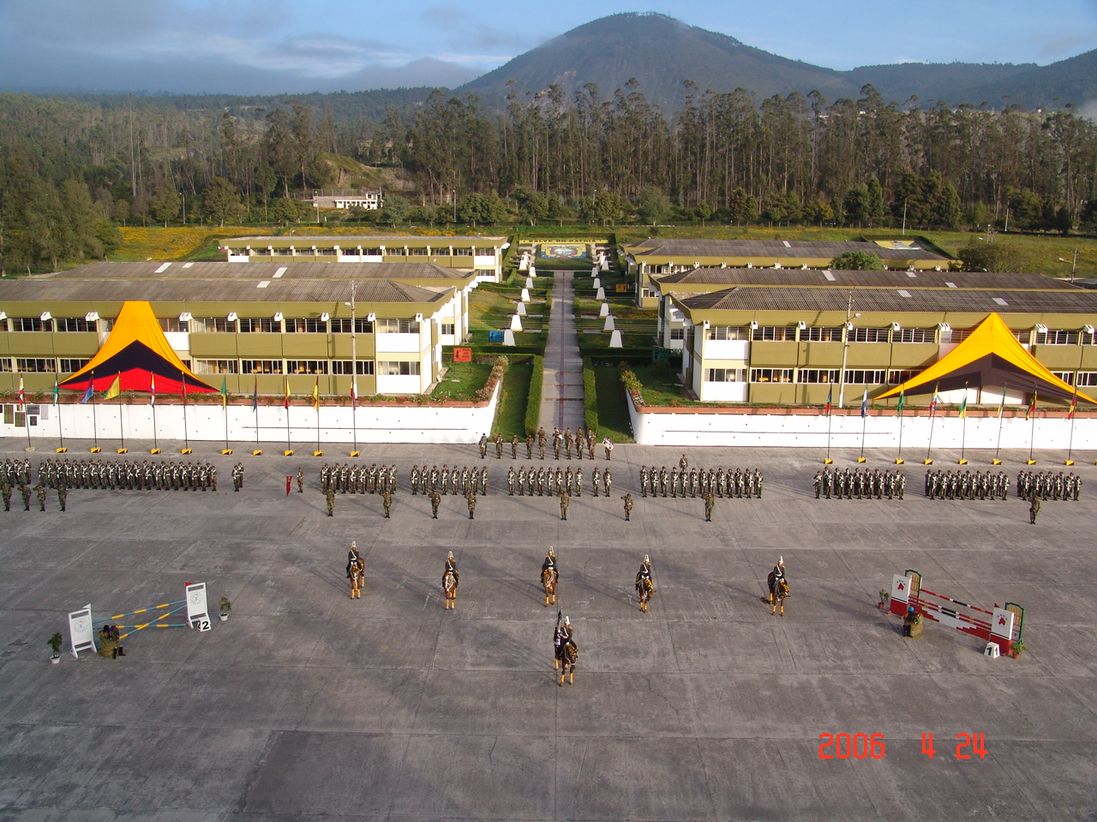
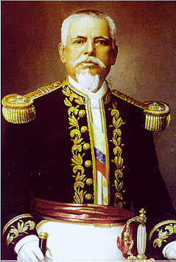
GRACIAS

